Slide 1
L’ AGR en 5 links

Slide 2
Què tenen en comú, Gaudí,
Tàpies
Miró (el dissenyador)

Slide 3
Cap d’ells supera a l’AGR
en la recerca a Google
amb la paraula
Antoni

Slide 4
http://bit.ly/gvcbkB

Slide 5
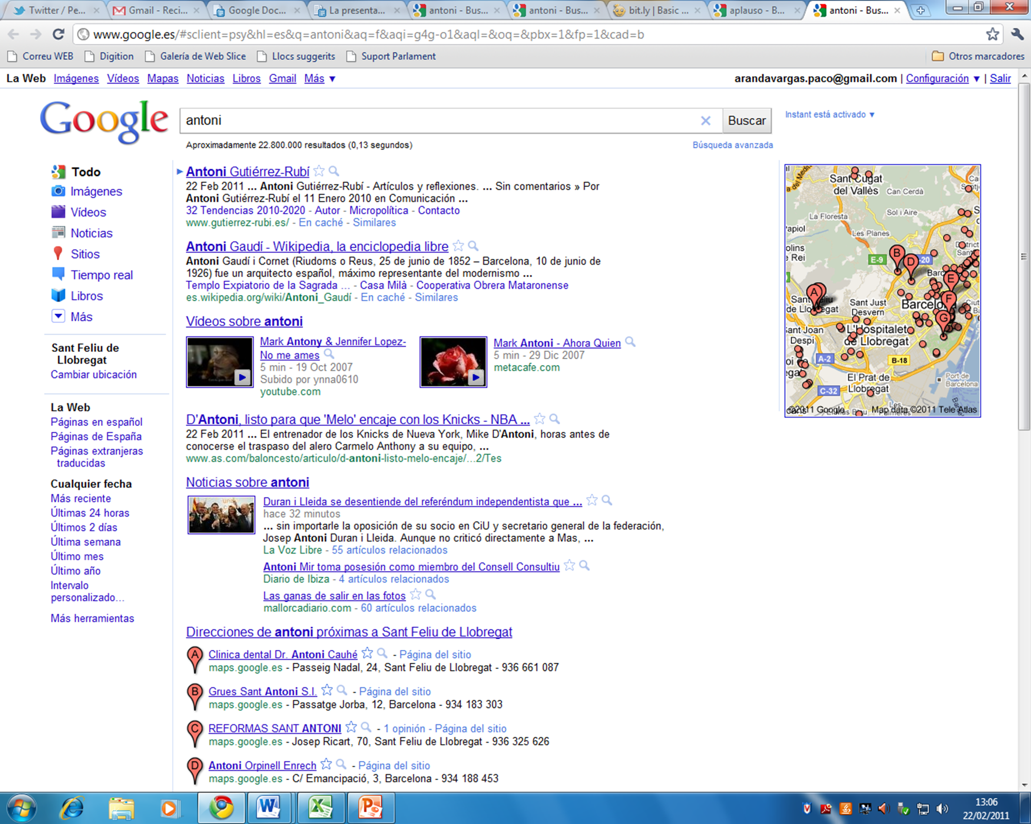

Slide 6
Què tenen en comú la Fórmula 1,
Platón
Hillary Clinton?

Slide 7
Tots 3 son protagonistes
de 3 dels seus
LLIBRES

Slide 8
http://bit.ly/hKBFkT

Slide 9
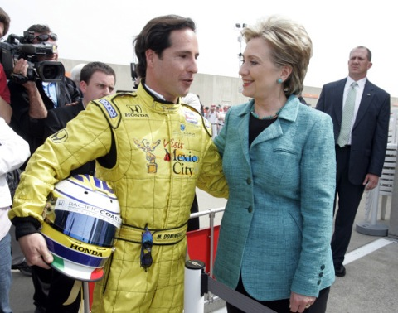

Slide 10
Què tenen en comú
Girona,
Cerdanyola
Salamanca?

Slide 11
Totes son seus d’universitats
on l’AGR
ha tingut bona part
de la seva intensa
ACTIVITAT ACADÈMICA

Slide 12
http://bit.ly/i9Fese

Slide 13
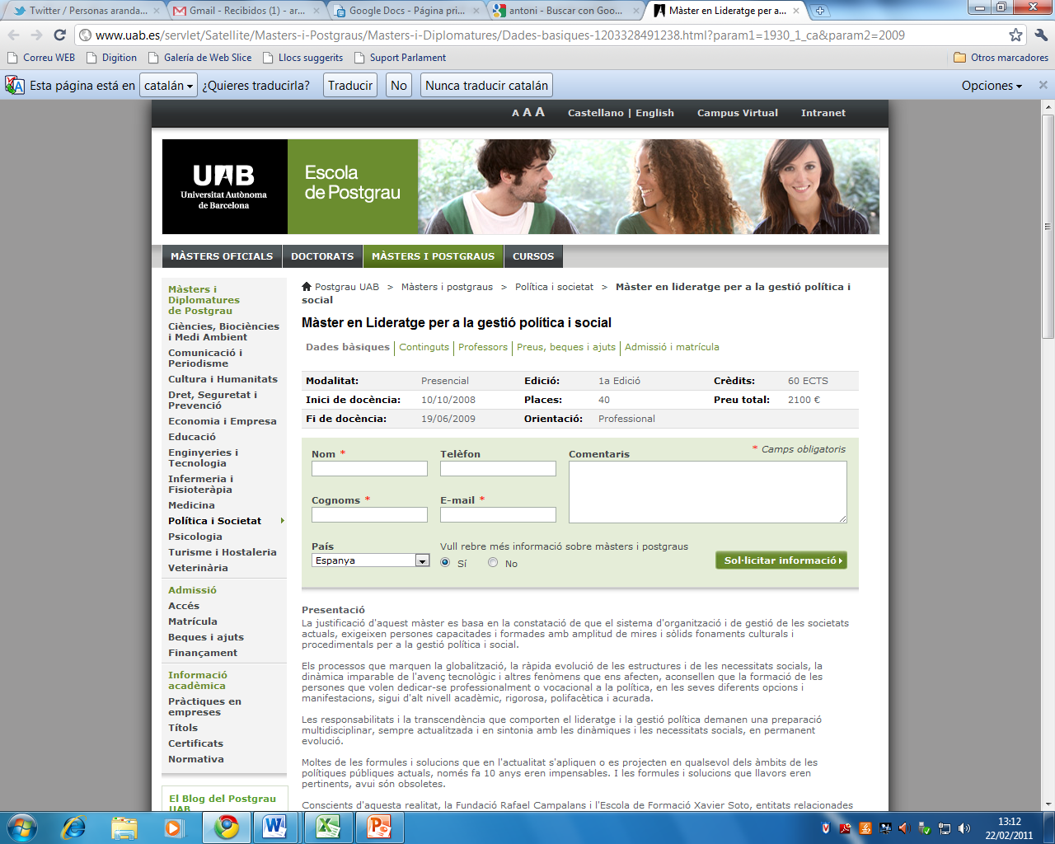

Slide 14
Què tenen en comú
El País,
Público,
El Legal Today
5 Días?

Slide 15
Tots son mitjans de comunicació
on l’AGR desenvolupa
la seva vessant
ARTICULISTA

Slide 16
http://bit.ly/guaK3w

Slide 17
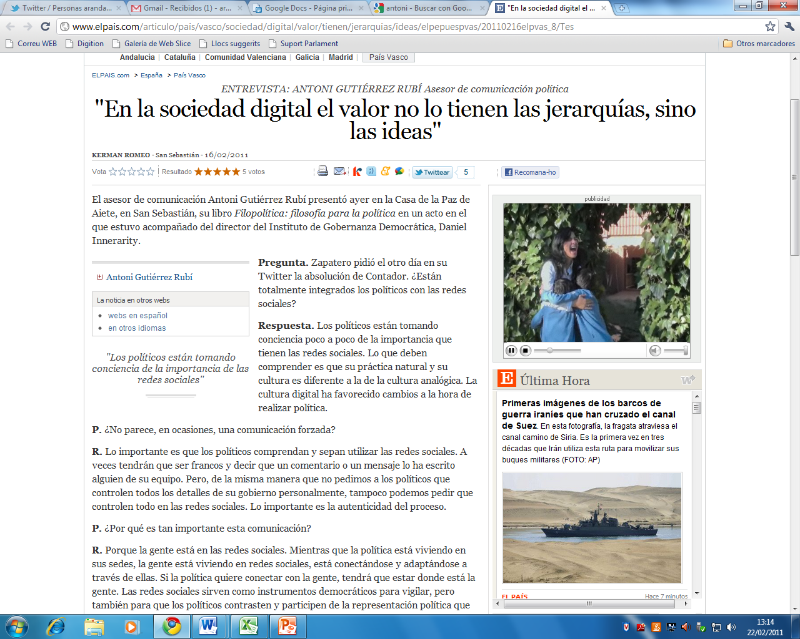

Slide 18
Finalment.
Una última qüestió

Slide 19
http://bit.ly/he9DVI

Slide 20
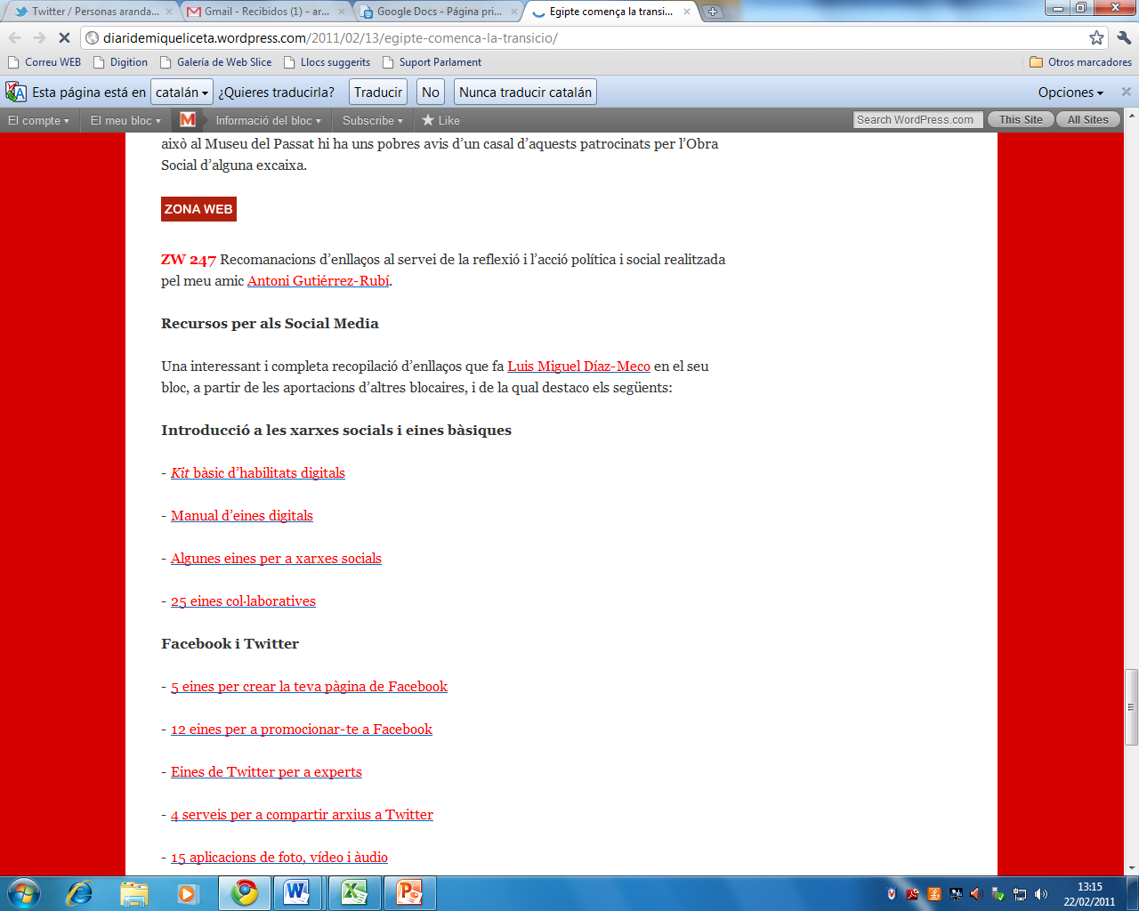

Slide 21
APASSIONAT DE LA ID
ESCRIPTOR
PROFESSOR
ARTICULISTA
EXPERT 2.0

Slide 22

US DEIXO AMB ELL

